Slide 1

СОПРОВОЖДЕНИЕ ОБУЧАЮЩИХСЯ С ОВЗ В РАМКАХ ПРОГРАММЫ СОЦИАЛЬНО-ПСИХОЛОГИЧЕСКОЙ АДАПТАЦИИ В ОБРАЗОВАТЕЛЬНОМ ПРОСТРАНСТВЕ ЛЕНИНСК-КУЗНЕЦКОГО УОР
Педагог-психолог
ГПОУ «Ленинск-Кузнецкое УОР»
Калякина Елена Петровна

Slide 2
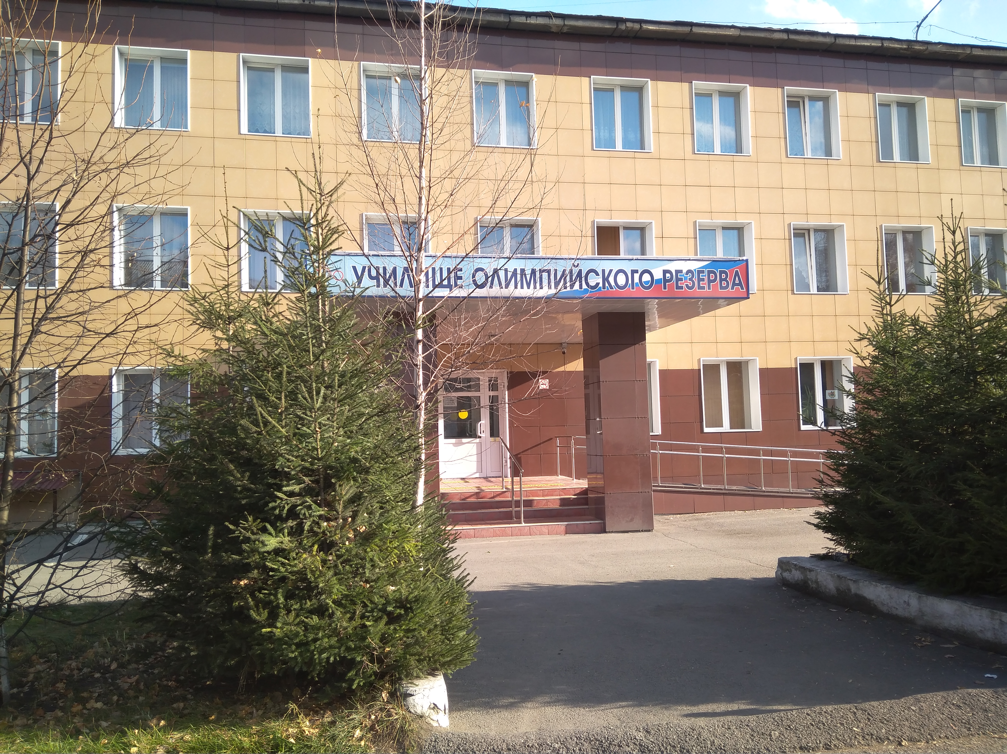
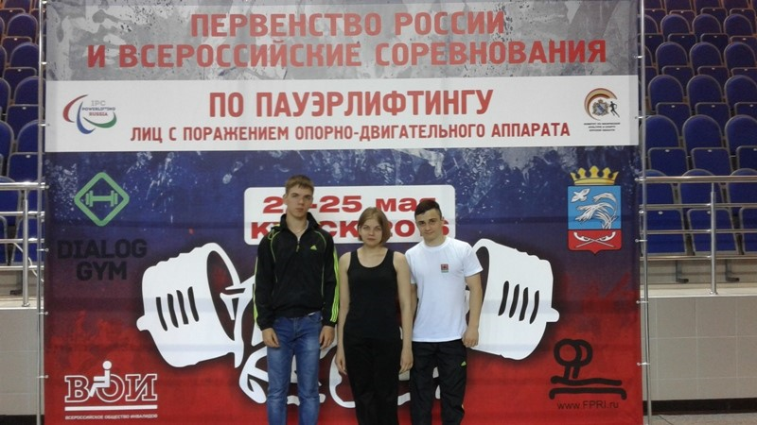
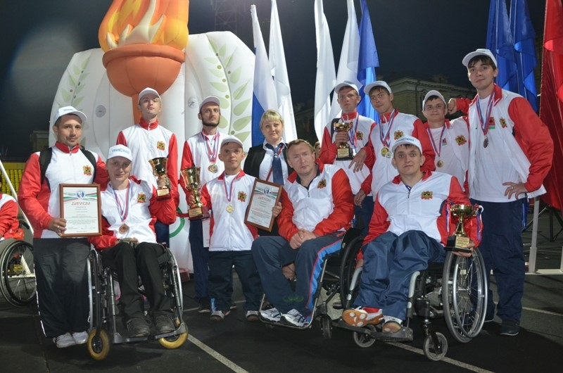
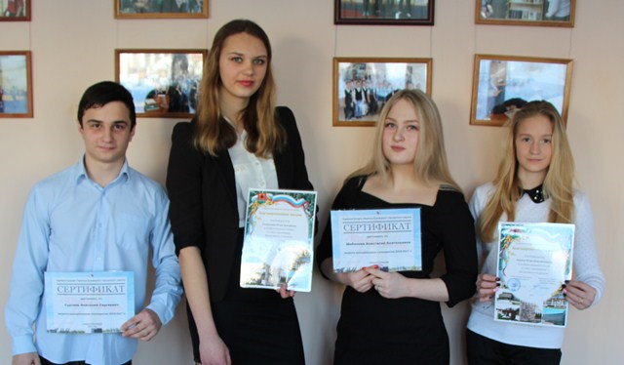

Slide 3
Цель: создание системы психолого-педагогической поддержки обучающихся в период адаптации.
Задачи:
-диагностика личностного потенциала обучающихся;
-развитие социальных (толерантных) отношений студентов через непосредственный опыт взаимодействия;
- разработка коррекционных мероприятий с целью обеспечения максимальной социально-психологической адаптации студентов.

Slide 4
Направления программы:
Просветительское направление
Диагностическое направление
Профилактическое направление
Коррекционно-развивающее направление

Slide 5
Этапы реализации программы
1 этап
Сентябрь-Октябрь
Оценить психологический и социальный статус обучающихся
Оказать социально-психологическую поддержку вхождения обучающихся и студентов в новую образовательно-воспитательную среду
2 этап
Ноябрь-Декабрь
Выявить уровень удовлетворенности обучающихся и студентов образовательным процессом
Определить способы устранения имеющихся противоречий
3 этап
Январь-
Май
Организовать коррекционно-просветительскую работу с обучающимися и студентами для формирования сплоченных студенческих коллективов и помощи дезадаптированным студентам

Slide 6
Модель адаптации обучающихся 9-х классов и студентов 1 курса:
Психологическая адаптация
Социально-бытовая адаптация

Slide 7
Модель адаптации обучающихся 9-х классов и студентов 1 курса:
Психологическая адаптация
Задачи
Диагностировать индивидуальные особенности обучающихся и студентов
Виды деятельности
Воспитывать потребность в самопознании и самооценке
Способствовать сплочению коллектива обучающихся
Психодиагностика: -индивидуально-типологические особенности -личностная тревожность -уровень агрессивности - коммуникативный контроль -уровень учебной мотивации, социометрия
Индивидуальная и групповая работа с обучающимися и студентами: - тренинги
- обсуждение личностного потенциала, индивидуальных трудностей;
- выработка позитивного отношения к временным неудачам

Slide 8
Модель адаптации обучающихся 9-х классов и студентов 1 курса:
Социально-бытовая адаптация
Задачи
Выявить уровень правовой культуры обучающихся.
Виды деятельности
Поддерживать и развивать инициативы первокурсников
Способствовать адаптации обучающихся и студентов к жизни в общежитии
Включение в деятельность студенческого самоуправления, выборы актива групп
Вовлечение обучающихся и студентов в общественную жизнь училища, общежития
Определить степень сформированности у обучающихся и студентов общеучебных умений и навыков.
Способствовать сплочению коллектива, привлечение органов студенческого самоуправления к адаптации студентов нового набора
Знакомство с Уставом образовательного учреждения, правилами внутреннего распорядка, правилами проживания в общежитии и др
Анкетирование, беседы, наблюдения, тесты, соцопросы по удовлетворенности образовательным учреждением
Ежедневные рейды санитарно-гигиенического состояния мест для временного проживания
Организация здорового питания

Slide 9
Результаты диагностики 2018-2019 учебный год
Индивидуально-типологический опросник Л.Н. Собчик (ИТО)
 |  | Экст | Интр | Спон | Стен | Риг | Сенз | Трев | Лаб | Вед полуш
5 | Р Андрей | 6 | 5 | 5 | 8 | 8 | 6 | 6 | 6 | лппп
16 | Т Мария | 4 | 6 | 3 | 3 | 6 | 7 | 7 | 5 | ллпл
Диагностика личностной тревожности (по типу шкалы Кондаша)
№ | Ф И | Школьная тревожн | Самооценочная тр | Межличностная тр | Общая тревожн
4 | Т Мария | 14 вN | 12 N | 19 выс | 45 N
5 | Р Андрей | 11 N | 6 N | 17 вN | 34 N
 | Чр спокойствие | 1 | 3 | 1 | 3
 | N | 8 | 10 | 7 | 9
 | вN | 4 | 2 | 5 | 3
 | выс | 2 | - | 2 | -

Slide 10
Результаты диагностики 2018-2019 учебный год
Диагностика агрессивных и враждебных психических эмоциональных реакций
 | 1 | 2 | 3 | 4 | 5 | 6 | 7 | 8
Андрей | N | В N | В N | выс | N | выс | N | N
Маша | N | N | N | N | N | В N | N | В N
Физическая агрессия Косвенная Раздражение Негативизм | Обида Подозрительность Вербальная агрессия Чувство вины
Диагностика коммуникативного контроля (М. Шнайдер)
Диагностика потенциала коммуникативной импульсивности (В.А. Лосенков)
№ | Ф И | Коммуникативный контроль | Величина импульсивности
1 | Т Мария | 2 низ | 31
14 | Р Андрей | 4 низ | 38
 | Низкий уровень | 0-4 | Менее 34
 | Средний уровень | 5-7 | 35-50
 | Высокий уровень | 8-10 | 51-80

Slide 11
Индивидуальная и групповая работа с обучающимися и студентами
Профилактическое направление
Тренинговые занятия, психологические игры, групповые беседы, направленные на успешное протекание социально-психологической адаптации обучающихся и студентов
Коррекционно – развивающее направление
Консультации, тренинги

Slide 12
Веревочный курс по формированию коллектива
Цель: сплочение группы в процессе преодоления трудностей, создание атмосферы взаимного доверия и поддержки в коллективе.
Задачи:
- адаптация учащихся и быстрое вхождение в коллектив группы
- создание взаимодействия, сотрудничества, коммуникации между участниками команды
- налаживание эффективных межличностных взаимоотношений между участниками.

Slide 13
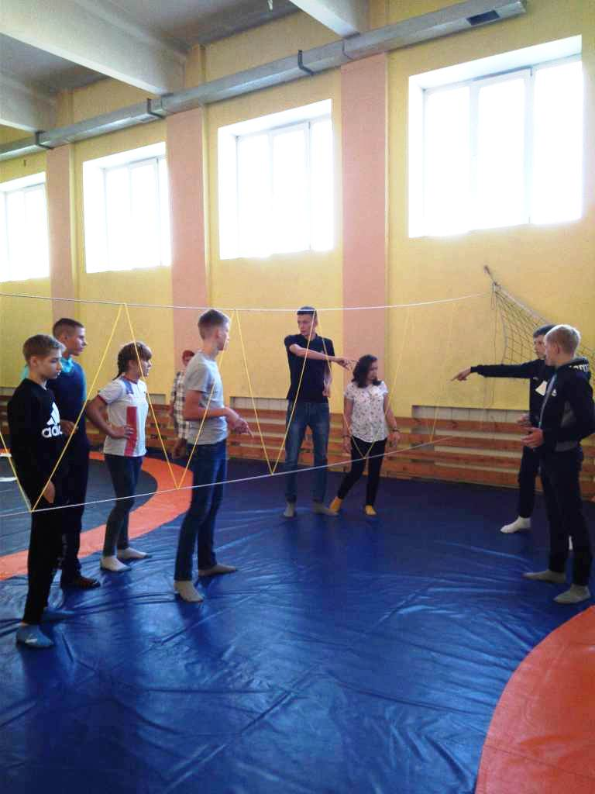
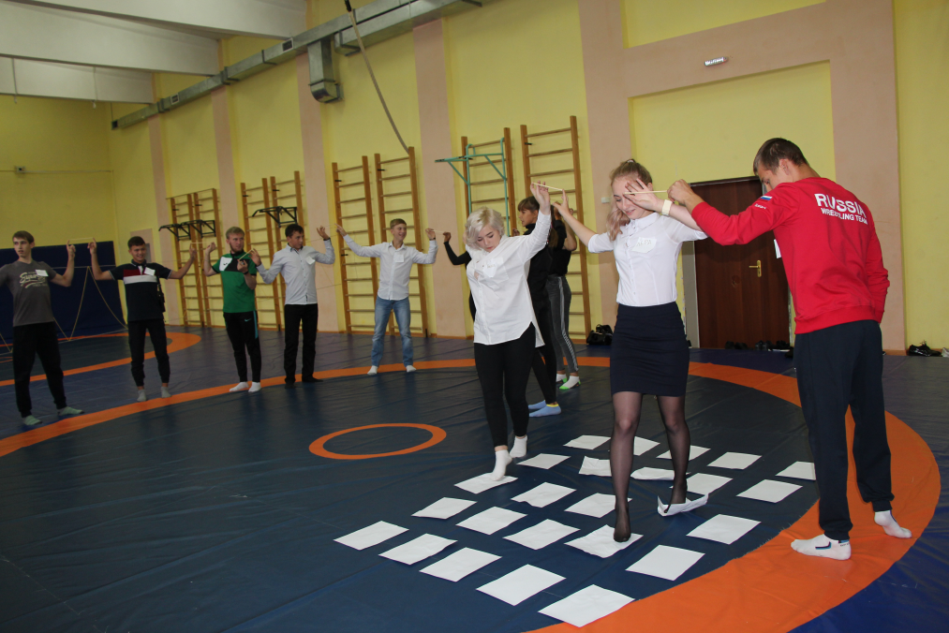
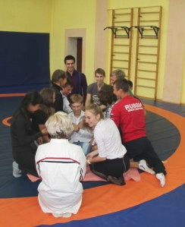
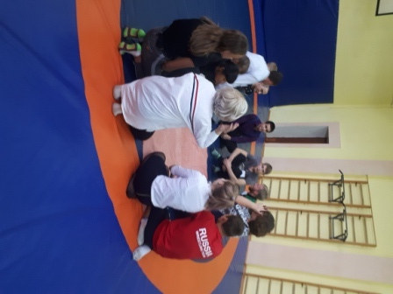
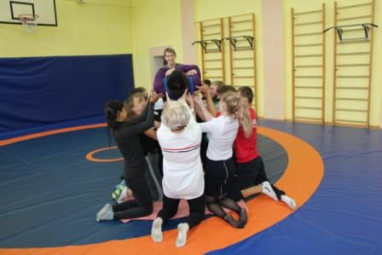
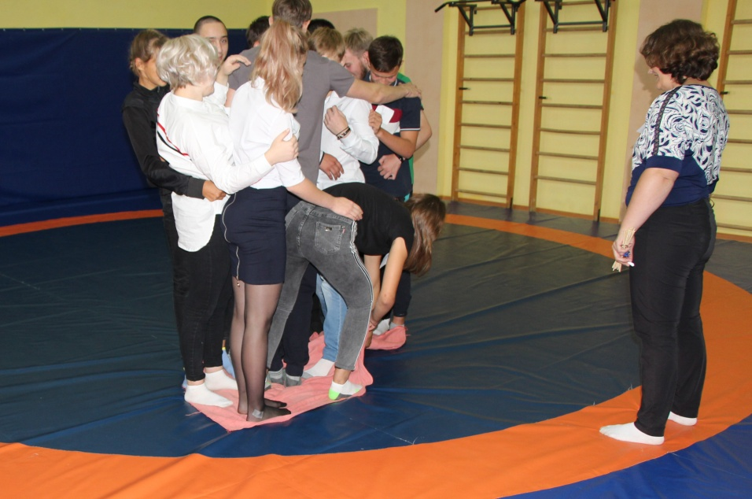
Веревочный курс по формированию коллектива

Slide 14
СОПРОВОЖДЕНИЕ ОБУЧАЮЩИХСЯ С ОВЗ В РАМКАХ ПРОГРАММЫ СОЦИАЛЬНО-ПСИХОЛОГИЧЕСКОЙ АДАПТАЦИИ В ОБРАЗОВАТЕЛЬНОМ ПРОСТРАНСТВЕ ЛЕНИНСК-КУЗНЕЦКОГО УОР
Педагог-психолог
ГПОУ «Ленинск-Кузнецкое УОР»
Калякина Елена Петровна

